Slide 1
Русский язык
6
класс
Глагол как
самостоятельная часть
речи.

Slide 2
Глагол
Что без меня предметы? Лишь названья. А я приду –
всё в действие придёт. Летит ракета, Люди строят зданья, Цветут сады, И рожь в полях растет.

Slide 3
Глагол- это самостоятельная часть речи, которая обозначает действие предмета и отвечает на вопросы Что делать? Что сделать? Что делает? Что сделает?

Slide 4
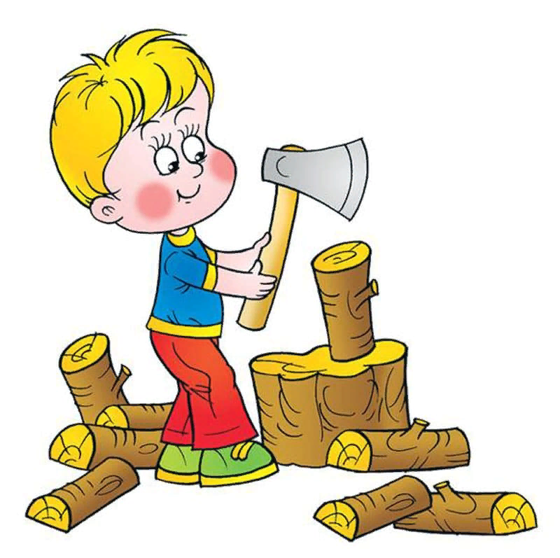
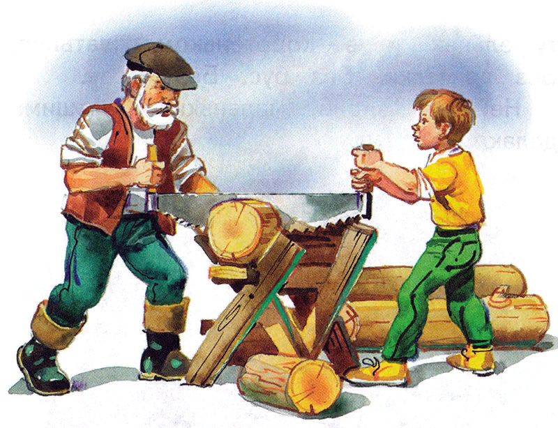
Общее грамматическое значение глагола – это
действие.
Действия, связанные
с трудовой деятельностью:
Пилить
Рубить

Slide 5
Действия, связанные с умственной и речевой деятельностью.
Думать
Размышлять

Slide 6
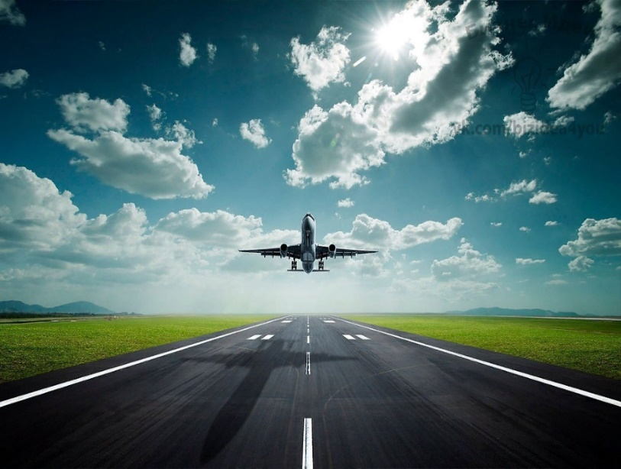
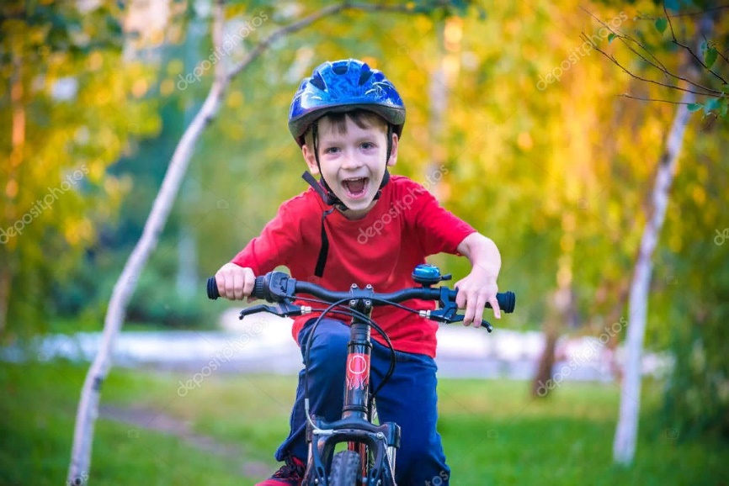
Действия, называющие движение в пространстве.
Лететь
Ехать

Slide 7
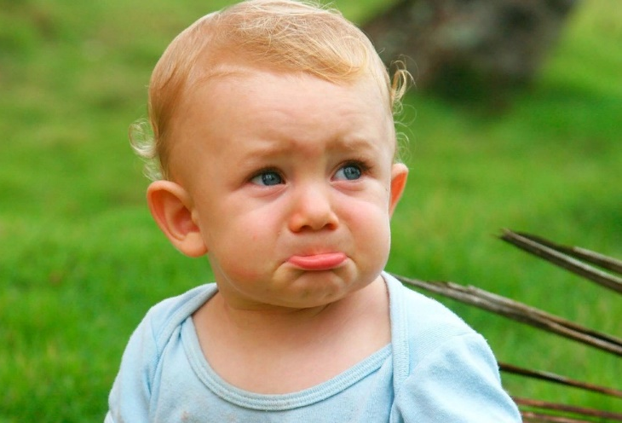
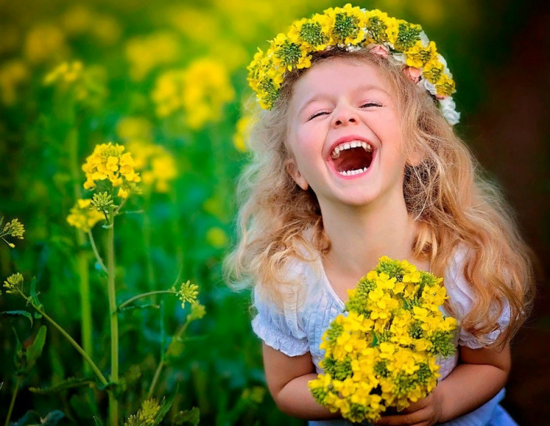
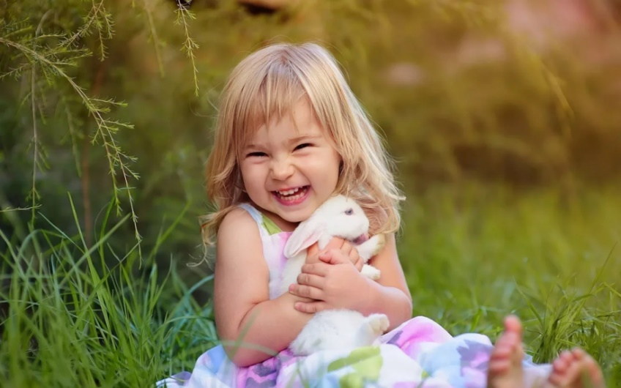
Действия, называющие различное состояние человека.
Огорчаться
Радоваться
Любить

Slide 8
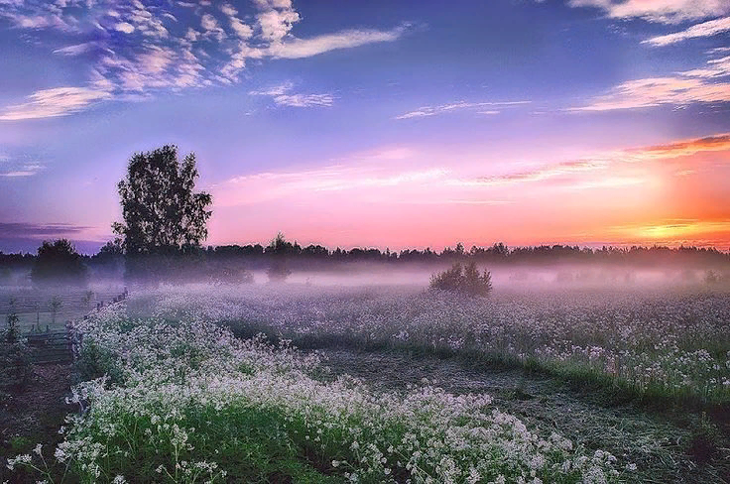
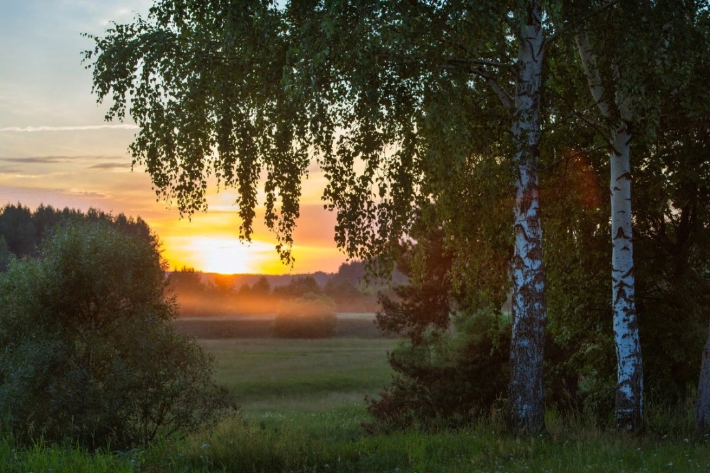
Действия, называющие то, что происходит в природе.
Вечереет
Рассветает

Slide 9
Спряжение — это изменение глаголов по лицам и числам в настоящем и будущем времени
Постоянный морфологический признак глагола
Число | Лицо | Глаголы I спряжения | Глаголы II спряжения
Единст- венное число | 1 ( я) | дума ю | любл ю
 | 2 ( ты) | дума ешь | люб ишь
 | 3 ( он, она, оно) | дума ет | люб ит
Множест- венное число | 1 ( мы) | дума ем | люб им
 | 2 ( вы) | дума ете | люб ите
 | 3 (они) | дума ют | люб ят

Slide 10
Непостоянные признаки глагола
Число - единственное, множественное
Лицо - 1, 2, 3 (если есть)
Род - (если есть)
мужской, женский, средний

Slide 11
Раскройте скобки, вставьте вместо точек пропущенные буквы, определите спряжение глаголов.
Без смелости (не) возьм…ш… и крепости.
Днем раньше посе…ш… - неделей раньше пожн…ш…
Глубже вспаш…ш… - больше хлеба возьм…ш…
Волков разбуд…ш… - и сам (не) усн…ш…

Slide 12
Самопроверка
Без смелости не возьмёшь (I спр.) и крепости.
Днем раньше посеешь (I спр.) - неделей раньше пожнёшь (I спр.).
Глубже вспашешь (I спр.) - больше хлеба
возьмёшь (I спр.)
Волков разбудишь (II спр.) - и сам не
уснёшь (I спр.)

Slide 13
Упражнение 82.
Спишите, вместо пропусков вставьте глаголы.
Мы __ с лесником по мелколесью. Кое-где __ маленькие круглые оконца-колодцы. – Родник, – __ лесник и __ ладонью прозрачную воду.
Из-под камня __ родник. Он __ в ручеёк, который весело __ на восток. Ручей __ и потом стремительно __ вниз. По склону горы он __ дальше. Несколько ручейков __ в один большой ручей, и он спокойно __ по равнине.
Мы шли с лесником по мелколесью. Кое-где попадаются маленькие круглые оконца-колодцы.
– Родник, – говорит лесник и зачерпывает ладонью прозрачную воду.
Из-под камня течёт родник. Он превращается в ручеёк, который весело бежит на восток. Ручей звенит и потом стремительно скатывается вниз. По склону горы он льётся дальше. Несколько ручейков сливаются в один большой ручей, и он спокойно течёт по равнине.

Slide 14
– Родник впадает в реку, – сказал лесник, – а река течёт через матушку землю, через родину, кормит народ. Как складно звучит – родник, родина, народ. И все эти слова как бы родня между собой.
(По К.Г. Паустовскому.)
– Родник __ в реку, – __ лесник, – а река __ через матушку землю, через родину, кормит народ. Как складно __ – родник, родина, народ. И все эти слова как бы родня между собой.
Выпишите по два глагола I и II спряжения.

Slide 15
Выпишите по два глагола I и II спряжения.
I спряжение | II спряжение
попада ют ся | звен ит
теч ёт | звуч ит

Slide 16
Упражнение 83.
Спишите, раскрывая скобки и вставляя
пропущенные буквы.
1. (Не)хотел котёнок мыт..ся – опрокинул он корытц.. . Часто умыва..т.. ся, а с водой (не)зна..т..ся. 2. (Не)лает, (не)кусает, а в дом (не)пускает. 3. Я старался (не)смотреть на него, но (не)мог (не)делать этого. 4. Я боялась (не)взлюбить его.
Не хотел
мыться
корытце
умывается
не знается
Не лает
не кусает
не пускает
не смотреть
не мог
не делать
невзлюбить

Slide 17
Упражнение 86.
Спишите, раскрывая скобки.
Согласуйте глаголы с именами существительными.
Глаголы поставьте в форме
настоящего или прошедшего времени.
1. (Маленький) мышка (пискнуть и спрятаться). (Маленький) мышонок (пискнуть и спрятаться).
2. (Огромный) животное (мелькнуть) между деревьями. Тень (огромный) животного (лечь) впереди нас. 3. Дети (играть) в саду. Детвора (играть) в саду. 4. Листья тихо (шелестеть). Листва тихо (шелестеть).
1. Маленькая мышка пищит и прячется. Маленький мышонок пискнул и спрятался.
2. Огромное животное мелькает между деревьями. Тень огромного животного легла впереди нас. 3. Дети играют в саду. Детвора играла в саду. 4. Листья тихо шелестят. Листва тихо шелестела.

Slide 18
Упражнение 88.
Спишите, вставляя пропущенные буквы.
Укажите спряжение глаголов и
выделите личные окончания.
Лиса Лисичка зимой мышку..т – мышей лов..т. Она встала на пенёк, чтобы подальше было видно, и слуша..т, и смотр..т: где под снегом мыш.. пискн..т, где сне.. чуть-чуть ш..в..льнёт..ся. Услыш..т, замет..т – кин..т..ся. Готово: попалась мыш.. в зубы рыж..й, пушист..й¹ охотнице.
(По Е. Чарушину.)

Slide 19
Лиса Лисичка зимой мышку ет – мышей лов ит . Она встала на пенёк, чтобы подальше было видно, и слуша ет , и смотр ит : где под снегом мышь пискн ет , где снег чуть-чуть шевельнётся. Услыш ит , замет ит – кин ет ся. Готово: попалась мышь в зубы рыжей, пушистой¹ охотнице.
(По Е. Чарушину.)
I спр.
II спр.
I спр.
II спр.
I спр.
I спр.
II спр.
II спр.
I спр.

Slide 20
пушистой — слово из 3 слогов: пу-ши-стой. Ударение падает на 2-й слог.
п - [п] - согласный, глухой, твёрдый у - [у] - гласный, безударный ш - [ш] - согласный, глухой, твёрдый и - [ы] - гласный, ударный с - [с] - согласный, глухой, твёрдый т - [т] - согласный, глухой, твёрдый о - [а] - гласный, безударный й - [й’] - согласный, звонкий, мягкий
В слове 8 букв и 8 звуков.

Slide 21
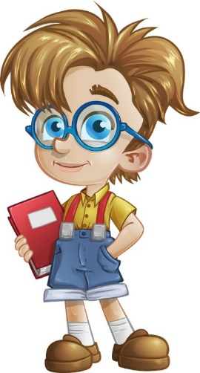
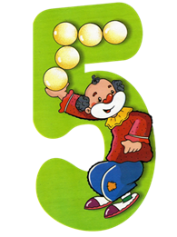
Сегодня на уроке
Мы повторили :
постоянные и непостоянные
морфологические признаки глагола .
Закрепили на практике
пройденный материал.

Slide 22
Задание. Выполнить упражнение 85.

